Slide 1
Java EE Training Course
Java EE Introduction
Notes:
ATS Application Programming: Java Programming
Brown Bag: XML
© Accenture 2005 All Rights Reserved
Course Code #Z16325

Slide 2
Agenda
Java EE overview
Java EE specifications
Java EE creation and evolution
Application Servers
Application Servers services
Java EE Application packaging
Notes:
ATS Application Programming: Java Programming
Brown Bag: XML
© Accenture 2005 All Rights Reserved
Course Code #Z16325
JCP (Java Community Process) — сформированный в 1998 году формальный процесс, который позволяет заинтересованным лицам участвовать в формировании будущих версий спецификаций платформ языка Java.
JSR (Java Specification Request/Запрос на Спецификацию Java), формальные документы, описывающие спецификации и технологии, которые предлагается добавить к Java платформе.
Java Platform, Enterprise Edition, сокращенно Java EE (до версии 5.0 — Java 2 Enterprise Edition или J2EE) — набор спецификаций и соответствующей документации для языка Java, описывающей архитектуру серверной платформы для задач средних и крупных предприятий.

Slide 3
Overview
Java EE exploits beneficial properties of the Java language and introduces a whole range of new technologies, APIs to build information systems that meet the requirements of the modern enterprise:
  large-scalable
  distributed
  transactional
  highly-available
Why use Java EE:
Java EE has low level services already implemented: transaction and state management, resource pooling and multi-threading and others are implemented by application server. So Java EE architecture separates those low level services from the application logic.
Java EE is a standardized and reliable software architecture
Java EE gives you a lot of flexibility: once you develop your application with Java EE, you can deploy your application to any application server with small changes
- Java EE APIs are well documented
Notes:
ATS Application Programming: Java Programming
Brown Bag: XML
© Accenture 2005 All Rights Reserved
Course Code #Z16325
JCP (Java Community Process) — сформированный в 1998 году формальный процесс, который позволяет заинтересованным лицам участвовать в формировании будущих версий спецификаций платформ языка Java.
JSR (Java Specification Request/Запрос на Спецификацию Java), формальные документы, описывающие спецификации и технологии, которые предлагается добавить к Java платформе.
Java Platform, Enterprise Edition, сокращенно Java EE (до версии 5.0 — Java 2 Enterprise Edition или J2EE) — набор спецификаций и соответствующей документации для языка Java, описывающей архитектуру серверной платформы для задач средних и крупных предприятий.

Slide 4
Java EE Specifications
Servlets and presentation (front-end)
Java Servlet Technology - Java servlet technology lets you define HTTP-specific servlet classes. A servlet class extends the capabilities of servers that host applications that are accessed by way of a request-response programming model.
Java Server Pages Technology - JSP technology lets you put snippets of servlet code directly into a text-based document. A JSP page is a text-based document that contains two types of text: static data (which can be expressed in any text-based format such as HTML, WML, and XML) and JSP elements, which determine how the page constructs dynamic content.
Java Server Faces – Java Server Faces technology is a user interface framework for building web applications.
Persistence & Transactions
Java Persistence API - Java standards-based solution for persistence. Persistence uses an object-relational mapping approach to bridge the gap between an object oriented model and a relational database.
Java Transaction API - The Java Transaction API (JTA) provides a standard interface for demarcating transactions.
Notes:
ATS Application Programming: Java Programming
Brown Bag: XML
© Accenture 2005 All Rights Reserved
Course Code #Z16325
Каждый EJB-компонент является набором Java-классов со строго регламентированными правилами именования методов (верно для EJB 2.0, в EJB 3.0 за счет использования аннотаций выбор имён свободный). Бывают трёх основных типов:
объектные (Entity Bean) — перенесены в спецификацию Java Persistence API
сессионные (Session Beans), которые бывают
stateless (без состояния)
stateful (с поддержкой текущего состояния сессии)
singleton (один объект на все приложение; начиная с версии 3.1
3. управляемые сообщениями (Message Driven Beans) — их логика является реакцией на события в системе.
Сервлет является интерфейсом Java, реализация которого расширяет функциональные возможности сервера. Сервлет взаимодействует с клиентами посредством принципа запрос-ответ.
JSP (JavaServer Pages) — технология, позволяющая веб-разработчикам создавать содержимое, которое имеет как статические, так и динамические компоненты. Страница JSP содержит текст двух типов: статические исходные данные, которые могут быть оформлены в одном из текстовых форматов HTML, SVG, WML, или XML, и JSP- элементы, которые конструируют динамическое содержимое. Кроме этого могут использоваться библиотеки JSP-тегов, а также EL (Expression Language), для внедрения Java-кода в статичное содержимое JSP-страниц.

Slide 5
Java EE Specifications (2)
Components integration
Java Architecture for XML Binding (JAXB) - JAXB provides a convenient way to bind an XML schema to a representation in Java language programs.
Java API for XML Web Services (JAX-WS) - The JAX-WS specification provides support for web services
Java API for XML Web Services (JAX-RS) - The JAX-RS specification provides support for Restful web services
Java Message Service API - JMS API is a messaging standard that allows Java EE application components to create, send, receive, and read messages. It enables distributed communication that is loosely coupled, reliable, and asynchronous.
Others
Enterprise JavaBeans Technology - EJB is a standard distributed object framework and component model to Java. Enterprise Java Beans are components used in business tier of Java EE.
JavaMail API - Java EE applications use the JavaMail API to send email notifications.
Java Naming and Directory Interface - JNDI provides naming and directory functionality, enabling applications to access multiple naming and directory services (actually from Java SE)
Notes:
ATS Application Programming: Java Programming
Brown Bag: XML
© Accenture 2005 All Rights Reserved
Course Code #Z16325
Каждый EJB-компонент является набором Java-классов со строго регламентированными правилами именования методов (верно для EJB 2.0, в EJB 3.0 за счет использования аннотаций выбор имён свободный). Бывают трёх основных типов:
объектные (Entity Bean) — перенесены в спецификацию Java Persistence API
сессионные (Session Beans), которые бывают
stateless (без состояния)
stateful (с поддержкой текущего состояния сессии)
singleton (один объект на все приложение; начиная с версии 3.1
3. управляемые сообщениями (Message Driven Beans) — их логика является реакцией на события в системе.
Сервлет является интерфейсом Java, реализация которого расширяет функциональные возможности сервера. Сервлет взаимодействует с клиентами посредством принципа запрос-ответ.
JSP (JavaServer Pages) — технология, позволяющая веб-разработчикам создавать содержимое, которое имеет как статические, так и динамические компоненты. Страница JSP содержит текст двух типов: статические исходные данные, которые могут быть оформлены в одном из текстовых форматов HTML, SVG, WML, или XML, и JSP- элементы, которые конструируют динамическое содержимое. Кроме этого могут использоваться библиотеки JSP-тегов, а также EL (Expression Language), для внедрения Java-кода в статичное содержимое JSP-страниц.

Slide 6
Java EE creation and evolution
Java Community Process (JCP) established in 1998 - mechanism that allows interested parties to develop standard technical specifications for Java technology.
Java Specification Requests (JSRs) – the formal documents that describe proposed specifications and technologies for adding to the Java platform.
A final JSR provides a reference implementation that is a free implementation of the technology in source code form.
V. | Name | Year
1.4 | Java 2 Platform EE, v 1.4 | 2003
5.0 | Java Platform, EE, v 5 | 2006
6.0 | Java Platform, EE, v 6 | 2009
7.0 | Java Platform, EE, v 7 | 2013
8.0 | Java Platform, EE, v 8 | ~ 2017
9.0 | Java Platform, EE, v 9 | ~ 2018
Specification | JEE 6 | JEE 7
JPA | 2.0 | 2.1
Servlets | 3.0 | 3.1
JSP | 2.2 | 2.3
JAX-WS | 1.2 | 2.2
JAX-RS | 1.1 | 2.0
JMS | 1.1 | 2.0
Notes:
ATS Application Programming: Java Programming
Brown Bag: XML
© Accenture 2005 All Rights Reserved
Course Code #Z16325
JCP (Java Community Process) — сформированный в 1998 году формальный процесс, который позволяет заинтересованным лицам участвовать в формировании будущих версий спецификаций платформ языка Java.
JSR (Java Specification Request/Запрос на Спецификацию Java), формальные документы, описывающие спецификации и технологии, которые предлагается добавить к Java платформе.
Java Platform, Enterprise Edition, сокращенно Java EE (до версии 5.0 — Java 2 Enterprise Edition или J2EE) — набор спецификаций и соответствующей документации для языка Java, описывающей архитектуру серверной платформы для задач средних и крупных предприятий.

Slide 7
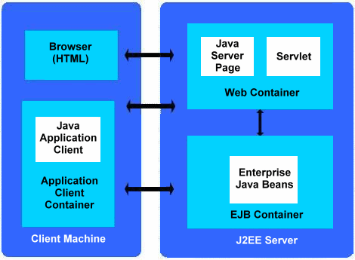
Application Server
JEE defines the core set of API and features of Java Application Servers
Provides a clean separation between the application server and the application code
Provides services specified by specifications or others: JNDI, Servlet container, EJB container, Data Sources, serves as JMS provider etc.
Provides logging and monitoring services
Can be full stack JEE server or servlet container
Notes:
ATS Application Programming: Java Programming
Brown Bag: XML
© Accenture 2005 All Rights Reserved
Course Code #Z16325

Slide 8
Example of AS Service - JNDI
The Java Naming and Directory Interface (JNDI) is a Java API for a directory service that allows Java software clients to discover and look up data and objects via a name.
A directory service or name service maps the names of network resources to their respective network addresses.
Example:
InitialContext ctx = new InitialContext();
IMyEJBRemote ds = (IMyEJBRemote)ctx.lookup("java:/MyEJB");
Notes:
Java Naming and Directory Interface (JNDI) - это API для доступа к службам имен и каталогов.
Службой имен, в самом широком смысле, называют систему, управляющую отображением множества имен во множество объектов. Пример, DNS, служба доменных имен.
В службе каталогов поименованные объекты сгруппированы в древовидную структуру. Пример, файловая система. Объекты файловой системы - файлы - собраны в каталоги и идентифицируются путями, например, C:\windows\notepad.exe. У файлов есть атрибуты: скрытый, архивный, только для чтения и другие. Передавая файловой системе путь, можно получить содержимое соответствующего файла, записать в него какие-то данные, изменить его атрибуты.
ATS Application Programming: Java Programming
Brown Bag: XML
© Accenture 2005 All Rights Reserved
Course Code #Z16325

Slide 9
Application Server (examples)
App Server | Developer | Java EE 7 certified | Java EE 6 certified | Licensing
IBM WebSphere Application Server | IBM | Yes v9 | Yes v8 | Proprietary software
IBM WebSphere Application Server Liberty | IBM | Yes v8.5.5.6 |  | Proprietary software
WildFly | Red Hat | Yes v8.0.0.Final | Yes v7.1 | Free software
JBoss Enterprise Application Platform | Red Hat | Yes v7.0 | Yes v6.0 | Source is Free software
GlassFish server Open Source Edition | Oracle | Yes v4.0 | Yes v3.x | Free software
Oracle WebLogic Server | Oracle | Yes v12.2.1 | Yes v12c | Proprietary software
Oracle GlassFish Server | Oracle |  | Yes v3 | Proprietary software
Apache TomEE | Apache |  |  | Free software
Apache Tomcat | Apache | - | - | Free software
Jetty | Eclipse Foundation | - | - | Free software
Notes:
ATS Application Programming: Java Programming
Brown Bag: XML
© Accenture 2005 All Rights Reserved
Course Code #Z16325

Slide 10
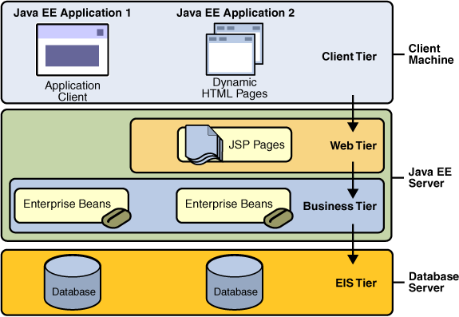
JEE Application Architecture
Java EE architecture supports component-based development of multi-tier enterprise applications
Swing, JavaFX
HTML, JS, CSS
PC (Windows, Mac, Linux, etc.)
JNDI, DS,
JMCF
Servlet, JSP, JSF
Websphere Application Server, Tomcat, etc.
EJB (Spring)
Oracle, MySQL, PostgreSQL, etc.
JPA, JTA
Notes:
ATS Application Programming: Java Programming
Brown Bag: XML
© Accenture 2005 All Rights Reserved
Course Code #Z16325

Slide 11
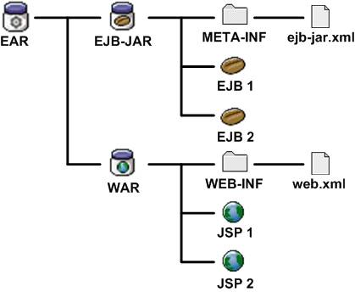
Packaging Java EE Applications
web.xml
<web-app>
<display-name>Web Application</display-name>
<context-param>
<param-name>contextConfigLocation</param-name>
<param-value>classpath:/config/application-context.xml</param-value>
</context-param>
<servlet>
<servlet-name>CXFServlet</servlet-name>
<servlet-class>org.apache.cxf. transport.servlet.CXFServlet
</servlet-class>
<load-on-startup>1</load-on-startup>
</servlet>
<servlet-mapping>
<servlet-name>CXFServlet</servlet-name>
<url-pattern>/*</url-pattern>
</servlet-mapping>
…
Web Application Archive
Enterprise Application Archive
Web components are archived in Web Archive (.war) file which contains servlets, JSP and static components such as HTML and image files + business logic classes if EJB technology is not used
Java EE application is bundled in an Enterprise Archive (.ear) file which contains the whole application - WAR + EJB jar files
Notes:
ATS Application Programming: Java Programming
Brown Bag: XML
© Accenture 2005 All Rights Reserved
Course Code #Z16325
Enterprise Archive (ear) — формат файлов, используемый Java EE для упаковки одного или более модулей в одном архиве, чтобы развёртывание различных модулей на сервере приложений происходило одновременно и согласованно. Он также содержит XML-файлы, называемые дескрипторы развертывания, которые описывают, как развернуть модули.
EAR-файл представляет собой файл c расширением .ear . Внутри находятся один или более модулей приложения и каталог метаданных META-INF, который содержит один или более дескрипторов развертывания.
Enterprise JavaBeans модули с расширением .jar, содержащие в своем собственном META-INF каталоге дескрипторы.
JAR-файл — это Java-архив (сокращение от англ. Java ARchive). Представляет собой ZIP-архив, в котором содержится часть программы на языке Java.
Web Archive или Web Application Archive — формат файла, описывающий, как полное веб-приложение упаковывается в соответствии со спецификацией Java-сервлетов в файл в формате JAR или ZIP.^{[1]} Такие файлы имеют расширение «.war» и поэтому называются ещё «WAR-файлами».

Slide 12
Activity
1. Install Tomcat v8 (\\10.10.10.41\Shared\Everyone\JAVA_Capability\Distr)
Just unzip tomcat to the desired location.
2. Start Tomcat. To run tomcat you should set JAVA_HOME environment variable. Control Panel\System and Security\System -> Advanced System Settings -> Environment variables. For example JAVA_HOME = C:\Program Files\Java\jdk1.8.0_144.
Then start Tomcat with <tomcat folder>/bin/startup.bat
Check availability of tomcat web console - http://localhost:8080/
3. Install hellowebapp.war. Take file from \EE\samples-project\hellowebapp\target and put it in <tomcat folder>\webapps for auto deploy
4. Test application. Check http://localhost:8080/hellowebapp for welcome page. Use http://localhost:8080/hellowebapp/hello?name=Dmitry to test greeting servlet
5. Explore war content. Rename war file extension to zip and unzip the file to view its internal structure. Find web.xml file, java classes, used libs and jsps
Notes:
ATS Application Programming: Java Programming
Brown Bag: XML
© Accenture 2005 All Rights Reserved
Course Code #Z16325
В терминах RMI объект, который вызывает удаленный метод, называется клиентским объектом, а удаленный объект — серверным объектом.
При вызове метода удаленного объекта вызывается обычный Java метод, инкапсулированный в специальном объекте-заглушке (stub), который является представителем серверного объекта. Заглушка находится на клиентском компьютере, а не на сервере. Например, интерфейс сервиса в jar на клиентской машине.
Пример stub и skeleton – Apache CXF;

